Slide 1
共青团厦门大学嘉庚学院建筑学院委员会
凝聚青年|服务大局|当好桥梁|从严治团
入团积极分子推荐民主评议会
建筑学院2018级城规18(1)班团支部
2023年5月24日

Slide 2
共青团厦门大学嘉庚学院建筑学院委员会
凝聚青年|服务大局|当好桥梁|从严治团
1
确定与会团员情况
要求班级团支部2/3以上的人员到场

Slide 3
统计团员到场情况
本次大会应到会团员XX人，请假XX人，实到XX人，到会人数超过支部团员总数的2/3，符合大会召开的条件。

Slide 4
2
全体起立，奏唱团歌

Slide 6
3
团支书介绍推荐条件及情况

Slide 7
推荐条件
根据《中国共产主义青年团发展团员工作细则》：
推荐对象为年满14周岁的优秀青年，热爱祖国，热爱人民；
推荐对象已向团组织提交入团申请，拥护中国共产党的领导，承认团的章程，自愿加入团的组织，已经递交入团申请书满1个月以上；
遵守学校各项规章制度，组织纪律观念强，没有违反学生日常行为规范的；
积极参加学校、班级组织的各种实践活动，勇于进取、乐于奉献，能够积极维护集体和组织荣誉，顾全组织利益，前一学期第二课堂成绩合格；
以下情况不得列为推优对象：
对马克思主义缺乏信仰、不具有共产主义觉悟的；在重大政治斗争中立场不坚定、态度不坚决的；传播反党反社会主义言论的；不能严格遵守国家法律规定、存在违法违纪行为的。

Slide 8
推荐情况
为确保发展质量，根据学院团委的工作安排和要求，经基础条件筛查、团支委会酝酿讨论，产生了XX名入团积极分子候选人
本次“推优”我支部可推选XX名入团积极分子
民主投票时，赞成人数要小于或等于支部可推选人数，多选为“废票”

Slide 9
4
团支书介绍候选人情况

Slide 10
“推优”候选人名单
序号 | 学号 | 姓名 | 性别 | 籍贯 | 提交入团申请书时间
1 | ACH190** | 庄** | 女 | 福建省漳州市 | 20220505
2 | ACH190** | 钟* | 女 | 江西省宜春市 | 20200318
3 | ACH190** | 许** | 男 | 福建省泉州市 | 20211113
4 | LSA190** | 郑** | 女 | 福建省福州市 | 20210324
5 | UBP200** | 曾** | 女 | 福建省泉州市 | 20200922
6 | UBP200** | 赵** | 女 | 上海市浦东新区 | 20220917
候选人人数控制在班级团支部团员比例30%以内

Slide 11
5
候选人自我评述

Slide 12
“推优”候选人名单
序号 | 学号 | 姓名 | 性别 | 籍贯 | 提交入团申请书时间
1 | ACH190** | 庄** | 女 | 福建省漳州市 | 20220505
2 | ACH190** | 钟* | 女 | 江西省宜春市 | 20200318
3 | ACH190** | 许** | 男 | 福建省泉州市 | 20211113
4 | LSA190** | 郑** | 女 | 福建省福州市 | 20210324
5 | UBP200** | 曾** | 女 | 福建省泉州市 | 20200922
6 | UBP200** | 赵** | 女 | 上海市浦东新区 | 20220917
候选人人数控制在班级团支部团员比例30%以内

Slide 13
6
团支书做民主投票填表说明

Slide 14
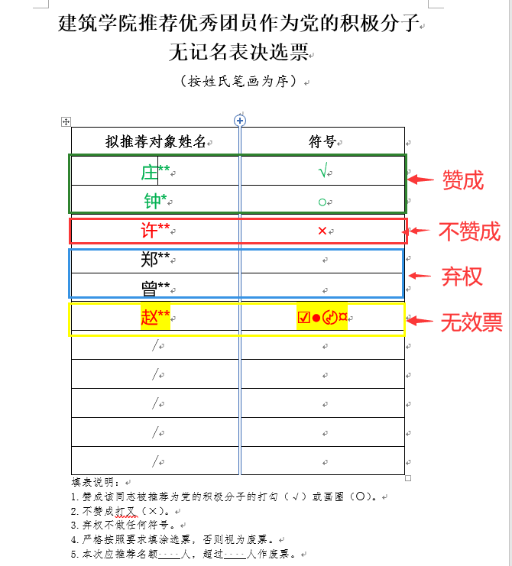
填表说明
1.赞成该同志被推荐为团的积极分子的打勾（√）或画圈（）
2.不赞成打叉（×）
3.弃权不做任何符号。
4.严格按照要求填涂选票，否则视为废票。
5.本次应推荐名额 人，超过 人作废票。
要求取得超过应到会有表决权团员半数以上的，才是有效推荐

Slide 15
7
下发选票、民主投票
非团员不得参与投票

Slide 16
8
统计投票结果

Slide 17
统计投票结果
本次选举共发出选票XX张，收回XX张，经清点统计，有效票XX张，无效票XX张。
其中各候选人得票数：
序号 | 学号 | 姓名 | 赞成 | 不赞成 | 弃权
1 | ACH190** | 庄** | 30 | 0 | 2
2 | ACH190** | 钟* | 30 | 1 | 1
3 | ACH190** | 许** | 10 | 10 | 12
4 | LSA190** | 郑** | 9 | 12 | 11
5 | UBP200** | 曾** | 8 | 10 | 14
6 | UBP200** | 赵** | 7 | 8 | 17

Slide 18
统计投票结果
本次选举，赞成人数超过应到会有表决权团员半数以上的候选人为
庄XX，钟XX
应到会有表决权团员半数以上——指的是团支部团员数量的半数，不是现场到会人数的半数
例：支部人数30人，到会24人，有效推荐“赞成”票数要超过15票

Slide 19
共青团厦门大学嘉庚学院建筑学院委员会
凝聚青年|服务大局|当好桥梁|从严治团
入团积极分子推荐民主评议会
建筑学院2018级城规18(1)班团支部
2023年5月24日

